Slide 1
Sentinel 3

Slide 2
Družice Sentinel 3
Hlavním zaměřením je monitorování širokého spektra parametrů mořské hladiny a oceánů. Svými měřeními navazuje zejména na družice Envisat a CryoSat 2
4 hlavní měřící přístroje
Sentinel 3A byl vypuštěn na oběžnou dráhu v únoru 2016 a Sentinel 3B v květnu 2018
Prostorové rozlišení družic dosahuje pouze 300 – 1000 m

Slide 3
Měřící senzory
Optické:OLCI (Ocean and Land Colour Instrument)
21 spektrálních pásem, 300m rozlišení
Šířka záběru snímku 1270 km
SLSTR (Sea and Land Surface Temperature Radiometer)9 spektrálních pásem, rozlišení 500 m a 1 km
Šířka záběru snímku 1675/750 km
Slouží k zjišťování teploty povrchu nad pevninou a oceány
Dvě spektrální pásma jsou určena přímo k monitorování požárů

Slide 4
Měřící senzory
RadarovéSRAL (Synthetic Aperture Radar Altimeter)
Režim nízkého a vysokého rozlišení
Využívá se k altimetrii (měření výšky) – dloudobé změny výšky hladiny oceánů, monitorování proudění, přílivu a odlivu nebo mořského ledu
Mikrovlné MWR (Microwave Radiometer)
Využívá se k podpoře měření SRAL
Měří vypařování vody, obsah vodní páry v oblacích nebo tepelné záření vyzařované ze zemského povrchu

Slide 5
Úrovně zpracování produktů
Level 0 – představuje surová a nezpracovaná data
Level 1 – data jednotlivých senzorů po základní atmosférické, geometrické a radiometrické korekci
Level 2 – tzv. Synergické produkty – Kombinace dat ze senzoru OLCI a SLSTR ve formě 300m gridu

Slide 6
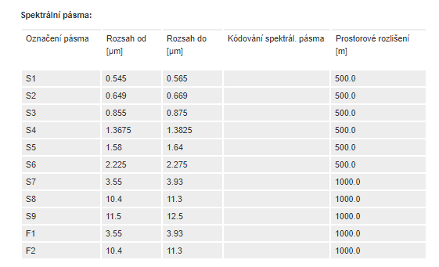

Slide 7
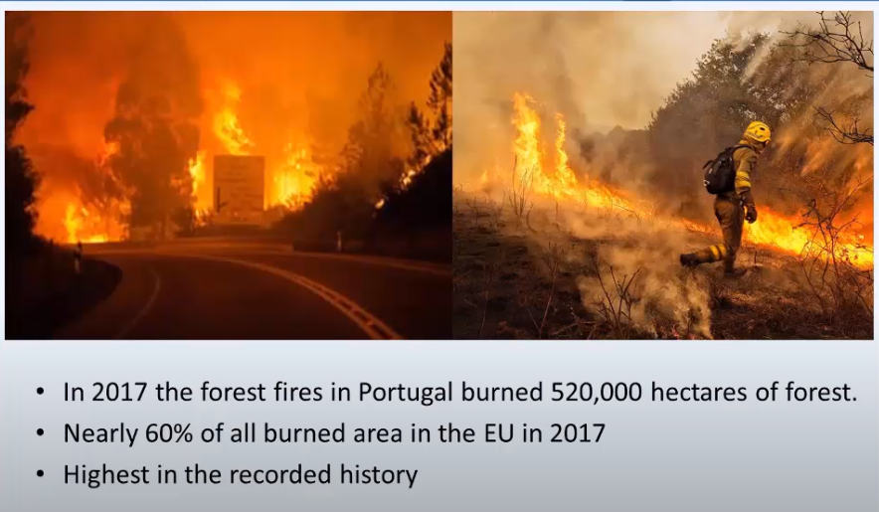
Zadání cvičení
Detekce aktivních požárů ze dvou družicových snímků Sentinel 3

Slide 8
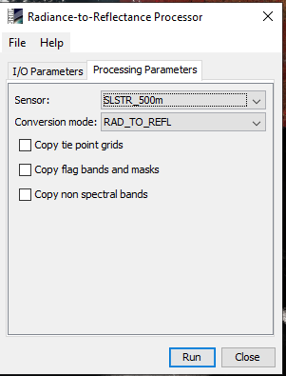
Postup zpracování
Vytvoření barevné kompozice
Převod hodnot ze záře (radiance)
na odrazivost (reflectance)
Zář – množství dopadajícího světla na plochu senzoru
Odrazivost – podíl mezi množstvím odražené elektromagnetické energie a množstvím energie dopadající na studovaný povrch

Slide 9
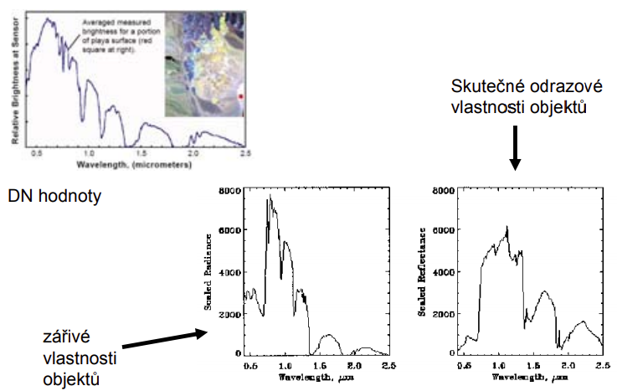
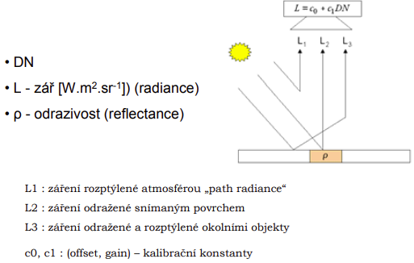
Vztah mezi DN, zářivými a odrazivými vlastnostmi povrchů

Slide 10
Radiační teplota (brightness temperature)
Vyzařování je vnějším projevem energie tělesa, která je v DPZ měřena
Změřená vyzářená energie vyjadřuje tzv. radiační (jasovou) teplotu tělesa
Každé těleso, které má teplotu vyšší než absolutní nula (minus 273,15 °C) emituje záření, jehož intenzita a spektrální složení jsou funkcí typů materiálu a jeho teploty

Slide 11
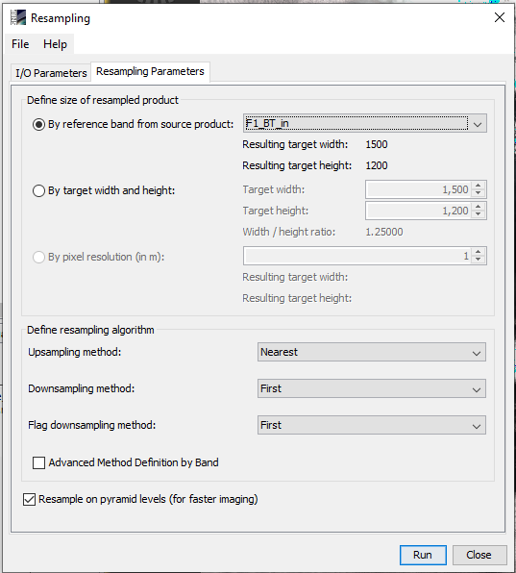
Postup zpracování
Převzorkování snímku dle pásma F1_BT_IN – nutno provést pro následné operace s pásmy

Slide 12
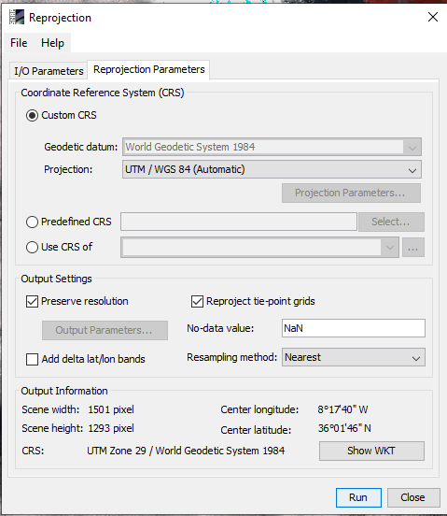
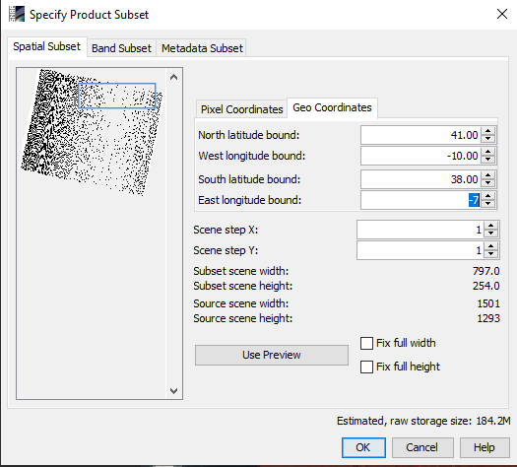
Postup zpracování
Změna projekce (reprojection)
Vytvoření subsetu

Slide 13
Postup zpracování
Tvorba masky oblačnosti – nutno vytvořit vlastní masku, jelikož maska dostupná v produktu by zamaskovala i oblasti s kouřem, kde se vyskytují pixely s ohněm
Použije se jednoduchá metoda
vyvinutá Giglio (2003)

Slide 14
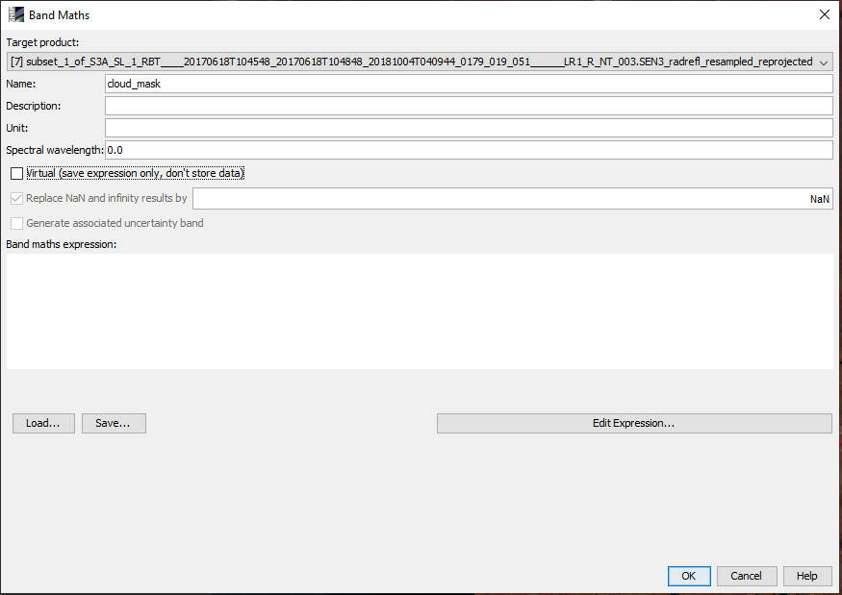
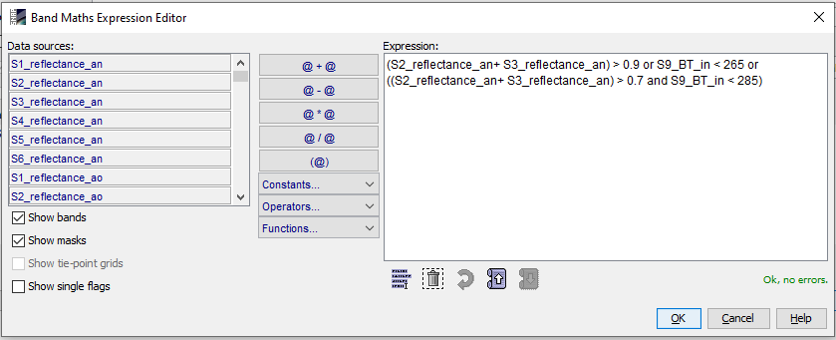
Postup zpracování
Vytvoření masky oblačnosti dle vzorce pomocí Band math

Slide 15
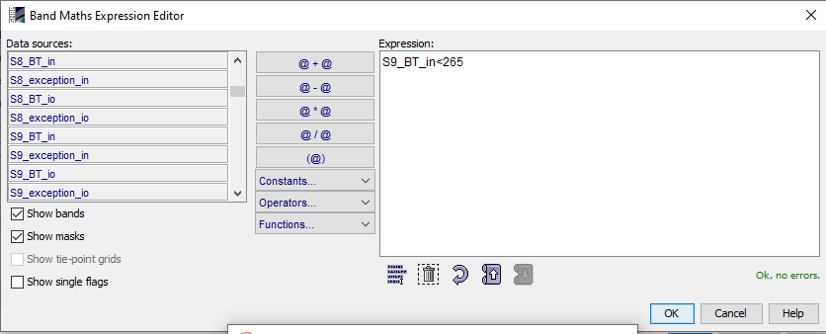
Postup zpracování – noční snímek
Postup totožný, pouze se neprovádí konverze Radiance to reflectance, jelikož v pásmu záře nejsou žádné vhodné informace
Převzorkování
Změna projekce
Vytvoření subsetu
Vytvoření masky
pomocí pásma S9_BT_IN
Uložení

Slide 16
Postup zpracování – detekce požárů
Pro limitaci falešně pozitivních pixelů na povrchu, kde nehoří, se využívá Corine LandCover

Slide 17
Postup zpracování – detekce požárů
Pro limitaci falešně pozitivních pixelů na povrchu, kde nehoří, se využívá Corine LandCover

Slide 18
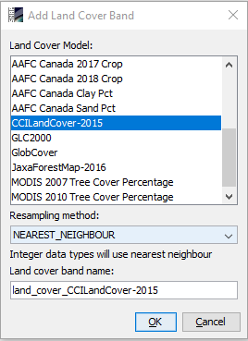
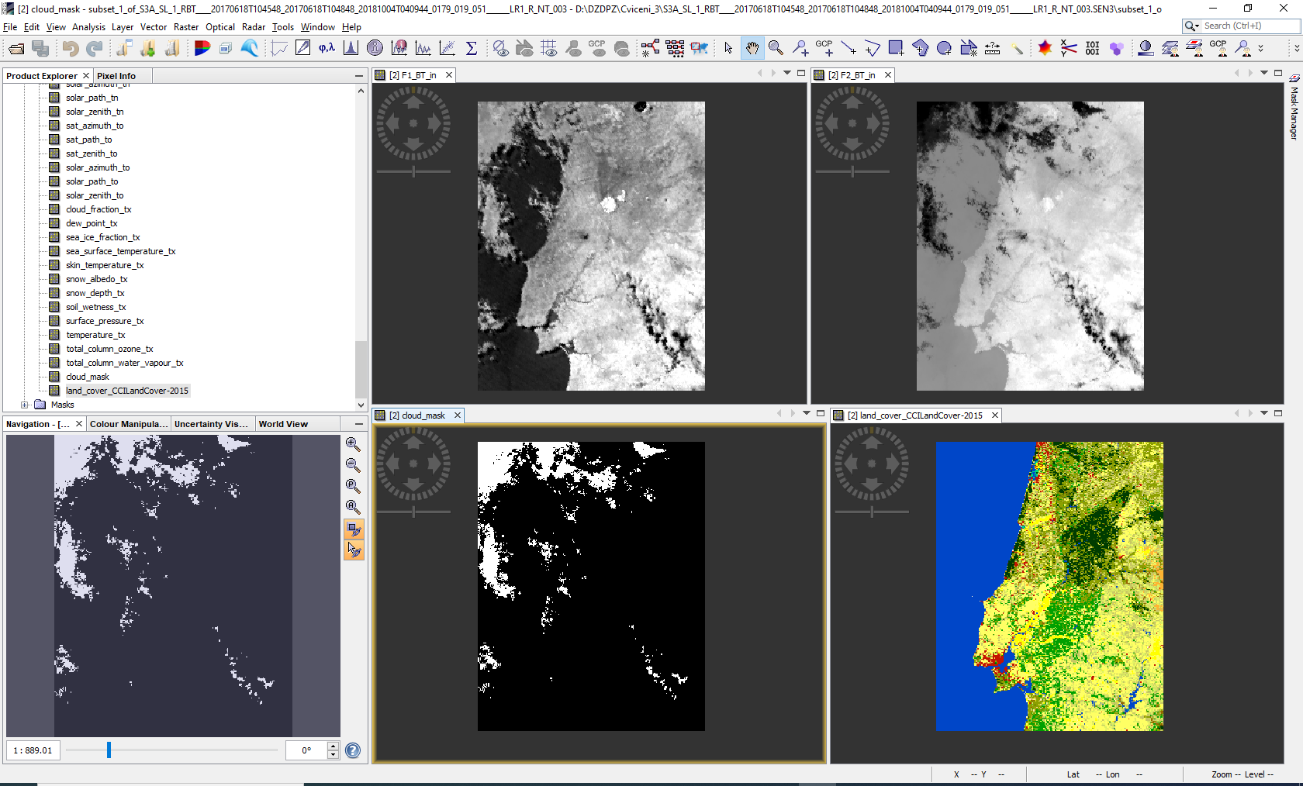
Postup zpracování – detekce požárů
Přidání vrstvy Corine LandCover – Add Land Cover Band
Přidání všech pásem potřebných pro detekci požárů:
F1_BT_IN
F2_BT_IN
Cloud mask
Land cover

Slide 19
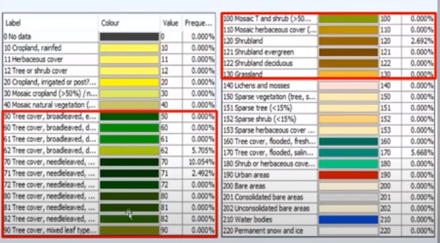
Postup zpracování – detekce požárů

Slide 20
Postup zpracování – detekce požárů

Slide 21
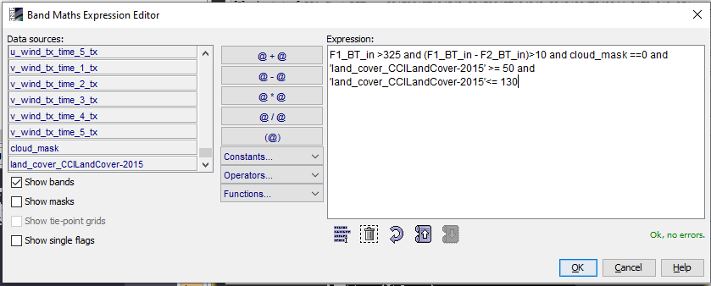
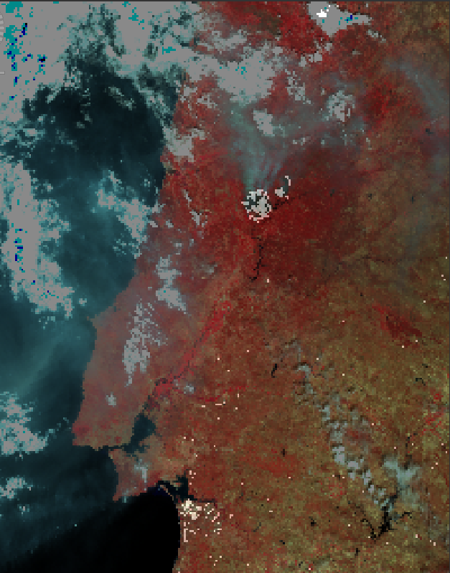
Postup zpracování – detekce požárů

